Slide 1






English Class
Teacher Cristiane de Brito Cruz
@chris_divine
@chris_divine09
Cristiane de Brito Cruz
cristiane.cruz@ifrn.edu.br
http://docente.ifrn.edu.br/cristianecruz
suap.ifrn.edu.br

Slide 2

Why studying

Slide 3



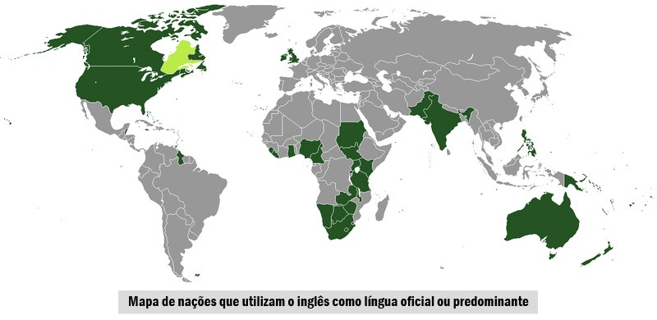





PPC/2012
Oportunidade
LDB 9.394
Países
Inteligência

Slide 4










Como estudar inglês...

Slide 5
Recursos que o IFRN dispõe:
Profª com Licenciatura Plena em Língua Inglesa (Especialista);
Centros de Aprendizagem (C.A.) (horário marcado)
Tutor de Aprendizagem de Laboratório (T.A.L.)*
Laboratório de Línguas*
Biblioteca

Slide 6
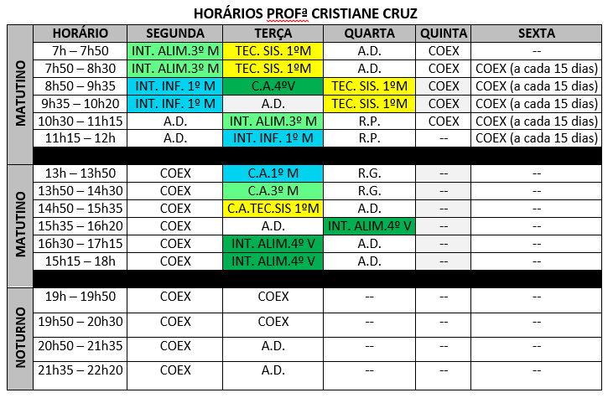
Horários:

Slide 7
No IFRN (e no Curso de Inglês)
Preste atenção às aulas;
Anote observações importantes;
Faça sempre em dia seus exercícios;
Não acumule muitos exercícios;
Tenha um horário de estudos;
Participe do CA;
Procure algum amigo que saiba mais;
Faça grupos de estudos;
Entregue os trabalhos em dia.

Slide 8
Na internet
Escolha sites que te agradem;
Peça dicas ao colegas que já usam;
Procure primeiros sites gratuitos;
Faça as atividades em dia;
Monte uma rotina de estudos;
Procure contato com estrangeiros.

Slide 9
No celular
Escolha aplicativos que te agradem;
Escolha um horário pra acessar;
Faça as atividades regularmente;
Tente alcançar níveis mais altos;
Não deixe de estudar nenhum dia;
Aproveite horas inúteis pra estudar (numa fila, deitado na rede, nos intervalos, etc);
Prefira primeiro apps gratuitos.

Slide 10
Com músicas
Escolhas músicas de seu agrado;
Leia a letra da música;
Apague algumas palavras e ouça a música e tente completar;
Aprenda a música e depois anote palavras novas;
Tente lembrar da letra sem ficar olhando muito pra tradução;
Ouça todo dia uma música nova.

Slide 11
Com séries/filmes
Escolhas uma série que você gosta;
Dica: netflix;
Passe o episódio com legendas em português;
Após ver o episódio passe novamente com as legendas em inglês;
Por fim, veja os episódios todos em inglês e sem legenda;
Escolha primeiro cenas bem conhecidas;
Faça isso todo dia 15min.

Slide 12
Com livros/Histórias em quadrinhos (HQ)
Escolhas um livro que você conhece;
Leia o livro em inglês checando as palavras no dicionário;
Tente não traduzir tudo;
Anote no livro observações;
Ler em inglês é para níveis intermediários (não é bom começar por livros quando você não tem um bom vocabulário);
Faça no final do livro um glossário de palavras novas que você aprender.

Slide 13
Com vídeo games
Escolhas jogos que te agradem;
Escolha jogos mais simples;
Anote todo dia as palavras novas;
Cumpra as missões e faça um pequeno dicionário de cada jogo;
Aos poucos você não vai mais precisar olhar este glossário.

Slide 14
Inglês no IFRN
EMENTA
Introdução e prática das estratégias de compreensão escrita que favoreçam uma leitura mais eficiente e independente de textos variados em língua inglesa.

Slide 15
Inglês no IFRN
Objetivos
· Desenvolver habilidades de leitura e escrita na língua inglesa e o uso competente dessa no cotidiano;
· Construir textos básicos, em inglês, usando as estruturas gramaticais adequadas;
· Praticar a tradução de textos do inglês para o português;
· Compreender textos em inglês, através de estratégias cognitivas e estruturas básicas da língua;
· Utilizar vocabulário da língua inglesa nas áreas de formação profissional;
· Desenvolver projetos multidisciplinares, interdisciplinares utilizando a língua inglesa como fonte de pesquisa

Slide 16
Inglês no IFRN
Bases Científico-Tecnológicas (Conteúdos)
• Funções sócio-comunicativas básicas:
1. Considerações gerais sobre a leitura
1.1. Conceituação
1.2. Razões para se ler em língua estrangeira
1.3. O processo comunicativo
1.4. Abordagem intensiva e extensiva da leitura
1.5. Relação entre técnicas de leitura e os níveis de compreensão do texto.

Slide 17
Inglês no IFRN
Bases Científico-Tecnológicas (Conteúdos)
2. Introdução às estratégias de leitura
2.1. Lay-out
2.2. Skimming/scanning
2.3. Utilização de informação não-linear
2.3.1. Convenções gráficas
2.3.2. Indicações de referências
2.3.3. Informações não-verbal
2.4. Key words
2.5. Cognates
2.6. Word formation
2.7. Linking words
2.8. Note-taking

Slide 18
Inglês no IFRN
Bases Científico-Tecnológicas (Conteúdos)
2. Introdução às estratégias de leitura
2.9. Coesão/coerência
2.9.1. Referência
2.9.2. Substituição
2.9.3. Elipse
2.9.4. Coesão léxica
2.10 interpretação dos marcadores de discurso
2.10.1. Sinais de sequência entre eventos
2.10.2. Sinais de organização do discurso
2.10.3. Sinais de ponto de vista do autor
2.10.3.1. Utilização do significado dos tempos verbais
2.10.3.2. Utilização do significado dos tempos modais

Slide 19
Inglês no IFRN
Procedimentos Metodológicos e Recursos Didáticos
• Aulas expositivas com discussão; seminários temáticos; aulas práticas em laboratório; discussões presenciais de estudos de casos e de textos previamente selecionados.
Recursos Didáticos
Computador; internet; projetor de multimídia, retro-projetor, dvds, televisor, e cd-roms.

Slide 20
Inglês no IFRN
Avaliação
Instrumentos: provas com questões subjetivas e objetivas; trabalhos intermediários; tradução de textos; trabalhos de pesquisa.
Critérios: nas avaliações serão aferidas a capacidade de leitura e compreensão de textos e documentos; com clareza, precisão e propriedade – utilização do raciocínio lógico e reflexão crítica; julgamento e tomada de decisões; utilização técnico instrumental de conhecimento de língua inglesa. A participação será também em conta na avaliação.

Slide 21
Inglês no IFRN
Bibliografia Básica
1. Oliveira, S. Estratégias de leitura para inglês instrumental. Brasília: ed. Unb., 1998.
2. ALLIANDRO, H. Dicionário escolar inglês português. Rio de Janeiro: Ao livro técnico, 1995.
3. OLIVEIRA, SARA. READING STRATEGIES FOR COMPUTING BRASÍLIA: UNB, 1999. 221 P. IL. ISBN 85-230-0481-5.
Bibliografia complementar
1. Revista e jornais de interesse geral especializados ou de divulgação científica, manuais e livros-textos editados em língua inglesa.
2. Silva, J. A. de C., GARRIDO, M. L.; BARRETO, T. P. Inglês instrumental: leitura e compreensão de textos. Salvador: Centro editorial e didático, UFBA. 1994.

Slide 22
Metodologia de Ensino
Proposta 1:
Trabalho (30) – Escrito, Seminários, Apresentações, etc.
Exercícios (20) – Feitos em sala (entregues ou não), Oralidade.
Avaliação (60) – Conteúdos do Bimestre
Proposta 2:
Participação em Sala (Oralidade, exercícios) – 100
Avaliação – 100
Trabalho – 100

Slide 23
Regras:
Trabalhos:
Entregues na data (não aceito após);
Seminários (todos apresentam) - Exercício
Prova:
Individual
Sem consulta (dicionário, caderno, celular)
Questões objetivas (70%), subjetivas (30%)
Reposição* (Toda subjetiva)

